Slide 1

Construcción esquema de Metadatos en el marco del Servicio de Información Raster del Ministerio de Agricultura Ganadería y Pesca de la Nación
SIRMin
Lic. David Schomwandt, Lic. Nora Lucioni, Emilio Amarillo, Rocio Impaglione, Leandro Tullio
Sistema Integrado de Información Agropecuaria (SIIA), Ministerio de Agricultura Ganadería y Pesca de la Nación Argentina. Av. Paseo Colón 982, Ofc. 142 CABA

Slide 2
Análisis de la norma ISO19115-2
Estudio del esquema para la norma ISO19139
Estudio del esquema USDA
Construcción de esquema de metadatos basada en la estructura de la norma ISO19115-2
Construcción de protocolo para la sistematización de la carga de datos
Automatización para el proceso de creación de metadatos

Slide 3
Estudio de la norma ISO19115-2 (puntos más relevantes)
La norma ISO19115 resulta insuficiente para describir con detalle algunas características de recursos utilizados en dominios específicos
Los datos derivados del información ráster poseen características particulares, que deben quedar reflejadas mediante los metadatos.
La norma ISO 19115- 2 “Geographic Information- Metadata for imagery and gridded data” se trata una extensión de la norma ISO 19115 para datos ráster e imágenes,

Slide 4
El objetivo de esta norma es definir los metadatos asociados a datos ráster que van a contener información sobre: (puntos más relevantes)
Las propiedades de los equipos de medición usados para adquirir los datos.
La geometría de los procesos de medición empleados por los equipo.
Los procesos de producción usados para obtener los datos.
Los métodos numéricos y procesos informáticos usados.

Slide 5
Definición de paquete de metadatos y Construcción de esquema XML
Obligatorios según la norma ISO19115
“Titulo del Conjunto del Dato” <title>
“Fechas de referencia” la primera de ella refiere a la fecha del producto imagen (date)
la segunda hace a la “creación del producto” <dateOfCreation> idioma del conjunto <language>,
resumen del contenido de la información <abstract>
información fundamental la distribución de la información <useConstraunts>

Slide 6
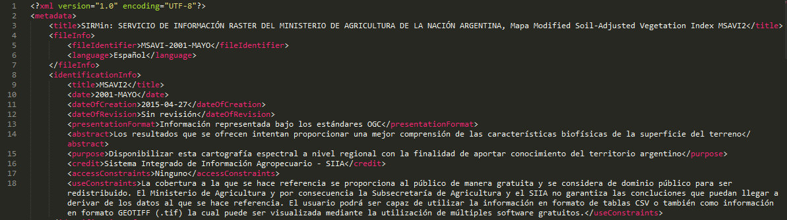
Ejemplo del esquema XML de elementos obligatorios en el metadato según normas ISO19115.

Slide 7
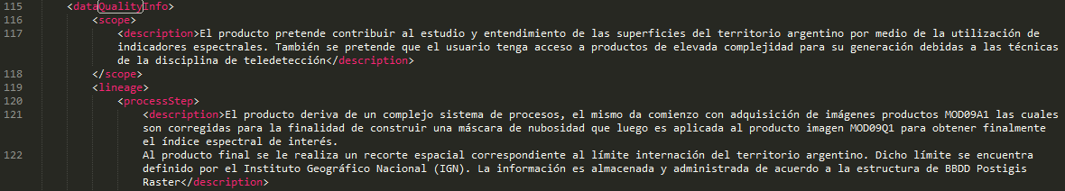
Paquete de metadatos aplicados al SIRMin
Información de Calidad de los Datos (Data Quality Information): Proporciona información sobre la calidad del conjunto de datos y contiene información sobre fuentes, procesos e informes de calidad específicos para imágenes y datos ráster.

Slide 8
Paquete de metadatos aplicados al SIRMin
Información de Adquisición
<Acquisition Information>
Para este caso la norma ISO19115-2 especifica la descripción de los instrumentos de medición, plataforma a partir de la cual los datos fueron obtenidos, etc.,
El paquete de metadatos del SIRMin hace referencia al tipo de producto y sus descripciones técnicas como también los “datos referentes al distribuidor del mismo”

Slide 9
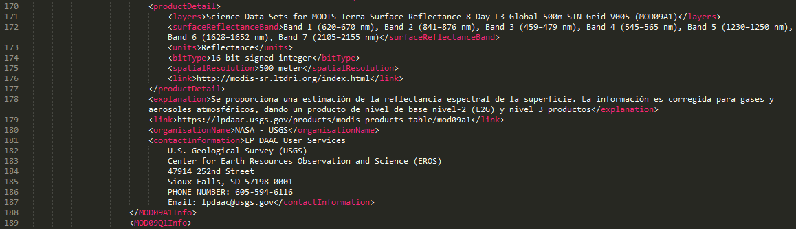
Tipo de información de base y sus descripciones técnicas como también los

Slide 10
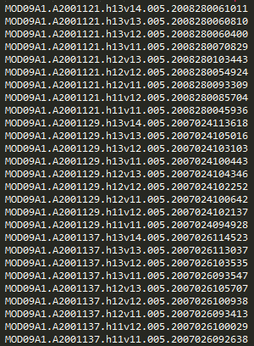
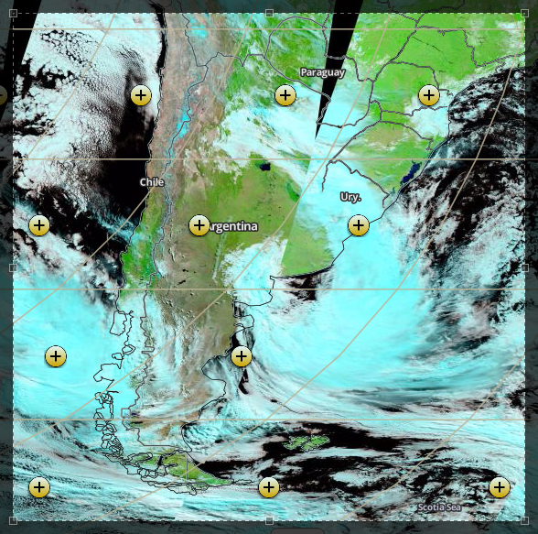

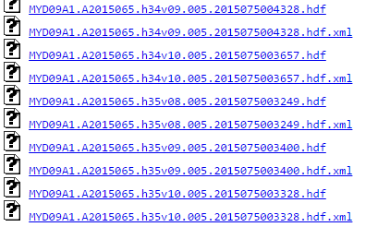
EJEMPLO DE TIPO DE INFORMACIÓN
<Acquisition Information>

Slide 11
INGRESO DE DATOS y
ALMACENAMIENTO DE DATOS ORIGINALES
CREACIÓN Y ALMACENAMIENTO
MOTOR DE
PROCESAMIENTO
Script
DEFINICIÓN DE PLANTILLA XML
PUBLICACIÓN
AUTOMÁTICA
Y ASOCIACIÓN
AL GEOPORTAL
DEL SIRMin
AUTOMATIZACIÓN DEL
PROCESO DE
CONSTRUCCIÓN

Slide 12
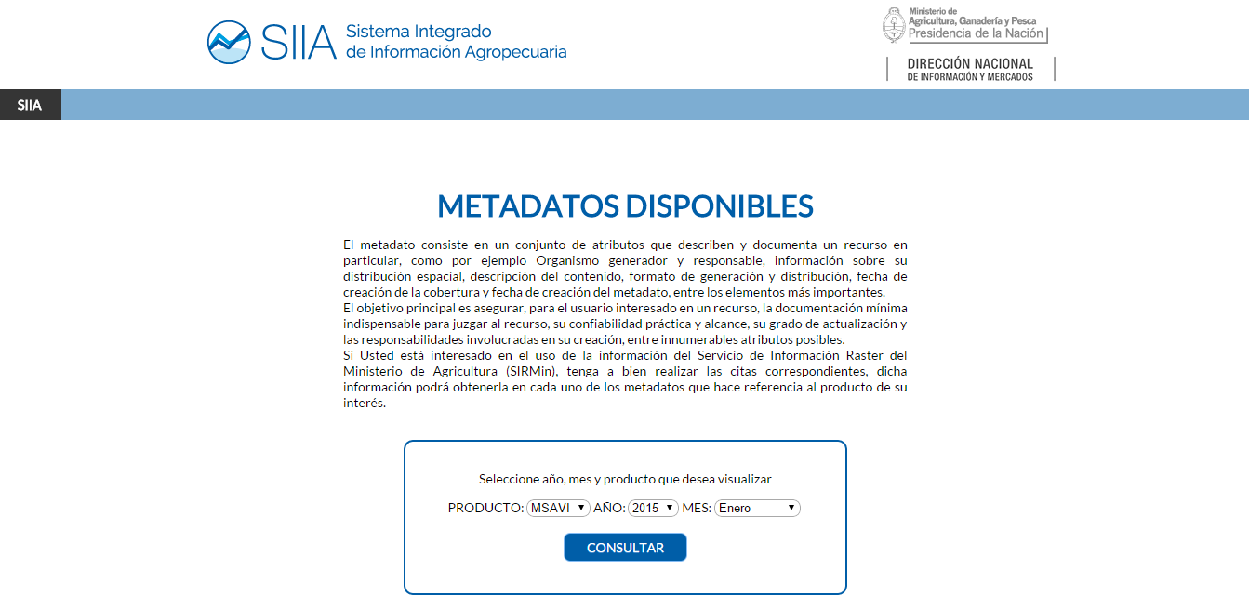
PRIMEROS RESULTADOS

Slide 13
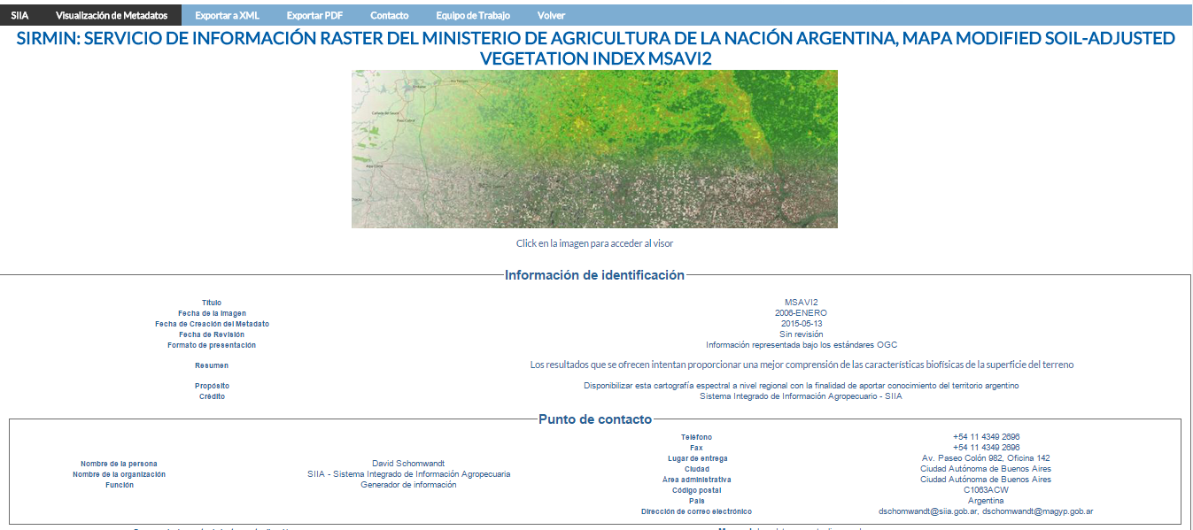
PRIMEROS RESULTADOS

Slide 14
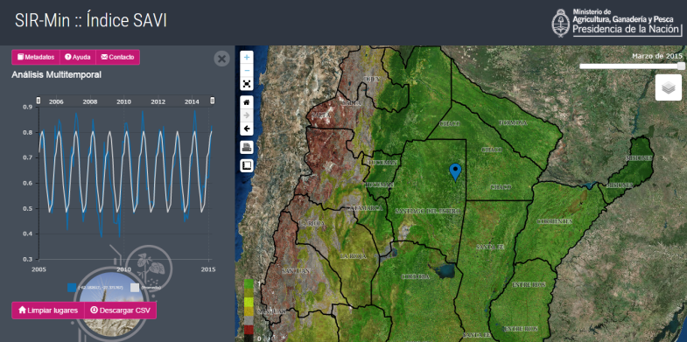


Visor
Geoportal
Base de datos
Metadatos
Motor de búsqueda
de metadatos
Base de datos

